Slide 1
Maria Belen Muñoz
Computacion los sabados de
8:00 a 9:30

Slide 2
Partes de la computadora
Partes internas
  Procesador
  Tarjeta madre
  Memoria Ram
  Unidades de almacenamiento
  Fuente de poder
partes externas
  Pantalla o monitor
  Teclado
  Impresora
  Bocinas
  Mouse

Slide 3
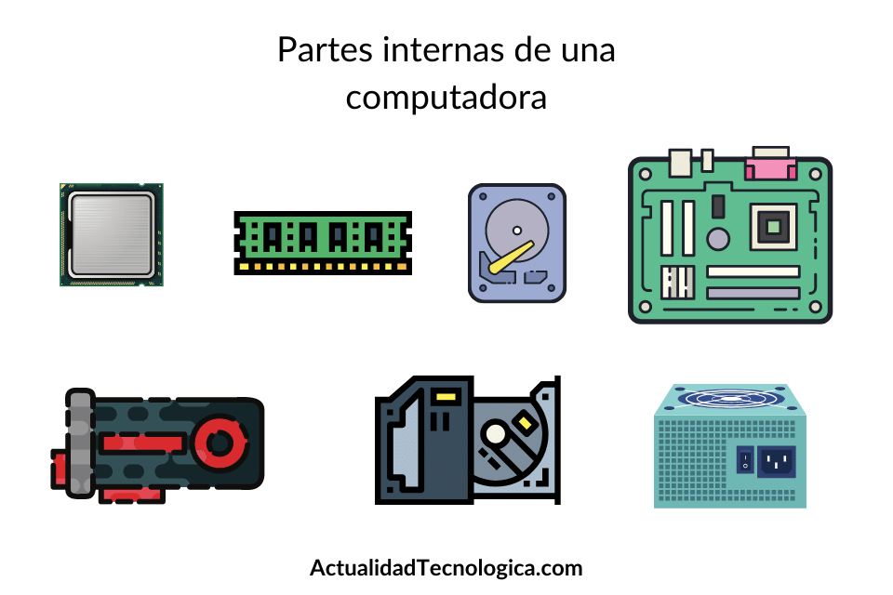
Partes internas

Slide 4
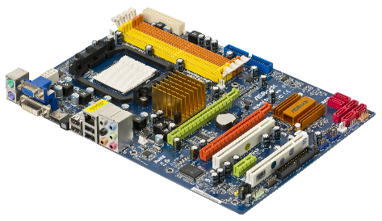
Tarjeta Madre
Es una parte fundamental para montar cualquier computadora personal de escritorio o portátil o algún dispositivo. Tiene instalados una serie de circuitos integrados, entre los que se encuentra el circuito integrado auxiliar (chipset), que sirve como centro de conexión entre el microprocesador (CPU), la memoria de acceso aleatorio (RAM), las ranuras de expansión y otros dispositivos

Slide 5
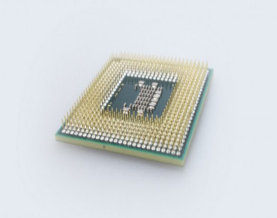
Procesador
Un procesador, también conocido como Unidad Central de Procesamiento (CPU), es el "cerebro" de un dispositivo electrónico que ejecuta instrucciones para realizar tareas. Es un componente de hardware que se encarga de ejecutar los programas, desde el sistema operativo hasta las aplicaciones,

Slide 6
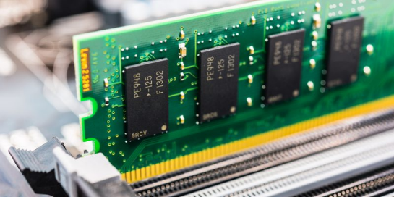
Memoria Ram
es una memoria rápida y temporal que almacena los datos que los programas necesitan para funcionar mientras están en ejecución. Se puede pensar en ella como un espacio de trabajo; mientras más capacidad de RAM tenga un dispositivo.

Slide 7
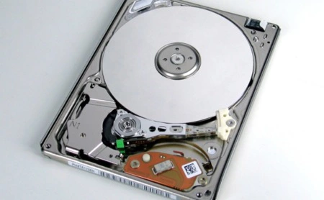
Unidades de almacenamiento
Un dispositivo de almacenamiento de datos es un conjunto de componentes electrónicos y, en algunos casos, mecánicos, diseñado para registrar y recuperar información en un soporte de almacenamiento de datos de forma temporal o permanente. Estos dispositivos permiten realizar operaciones de lectura y escritura que gestionan la representación física y lógica de los archivos dentro de un sistema informático.

Slide 8
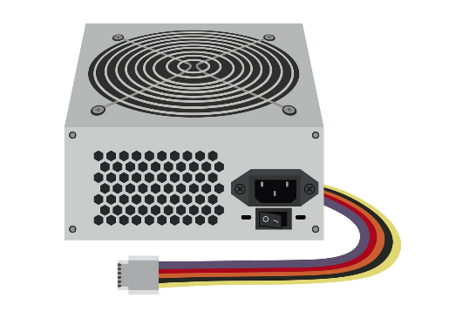
Fuente de poder
Una fuente de poder es un dispositivo que transforma la corriente eléctrica de la red, usualmente alterna, en una forma de energía adecuada para los componentes de un sistema electrónico, como una computadora

Slide 9
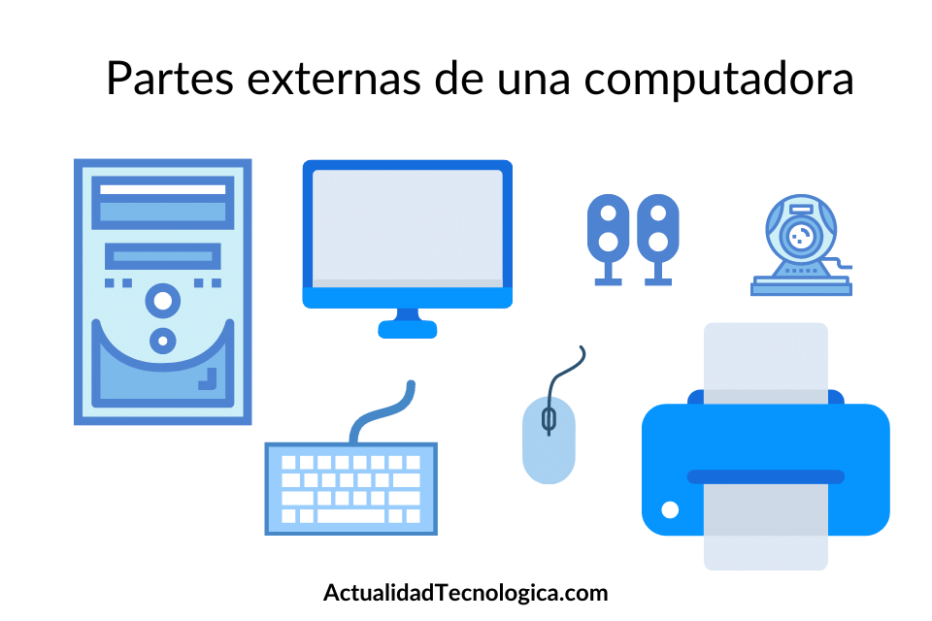
Partes externas

Slide 10
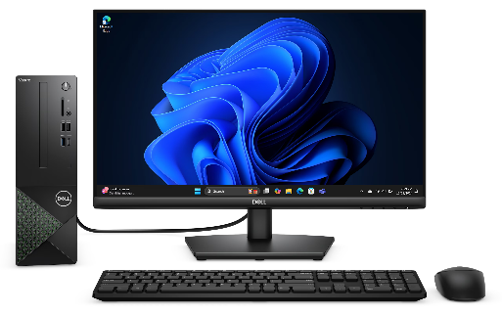
Pantalla o monitor
Un monitor es un tipo de pantalla, pero todas las pantallas no son monitores, ya que el término también incluye pantallas de televisores, teléfonos, tabletas y señalización digital.

Slide 11
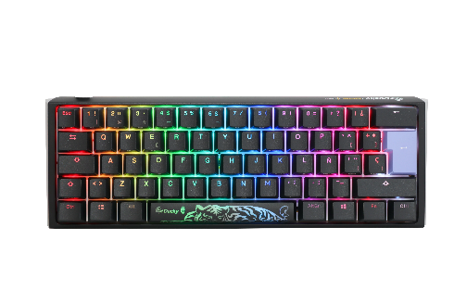
Teclado
Un teclado es un dispositivo de entrada que permite introducir texto y comandos en un ordenador u otro dispositivo electrónico al presionar teclas con letras, números y símbolos. Se divide en varios bloques, como el alfanumérico, el de funciones, el de edición y el numérico, y funciona enviando señales a la computadora para que se muestren los caracteres correspondientes.

Slide 12
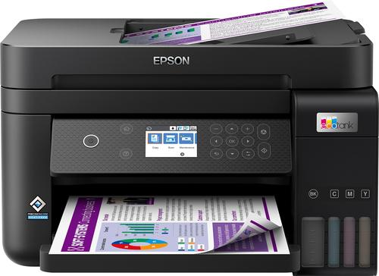
Impresora
Una impresora es un dispositivo periférico de salida de la computadora que permite producir una gama permanente de textos o gráficos de documentos almacenados en un formato electrónico, imprimiéndolos en medios físicos, normalmente en papel, utilizando cartuchos de tinta o tecnología láser (con tóner).

Slide 13
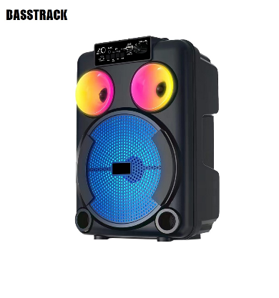
Bocina
transductor electroacústico que convierte una señal eléctrica en sonido (un altavoz o parlante), o un dispositivo de señal acústica que emite un sonido para alertar (como el claxon de un coche).

Slide 14
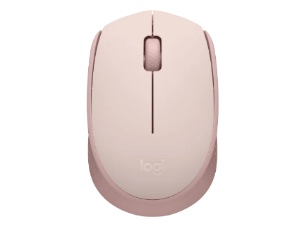
Mouse
dispositivo de entrada manual para computadoras que permite mover un cursor en la pantalla y ejecutar acciones como hacer clic o arrastrar elementos, utilizando uno o más botones y una rueda de desplazamiento

Slide 15

Muchas gracias por ver mis diapositivas

